Slide 1
Metallåtervinning och förglasning av flygaska från avfallsförbränning (ArcFume)
2020:06
Mars 2020

Slide 2
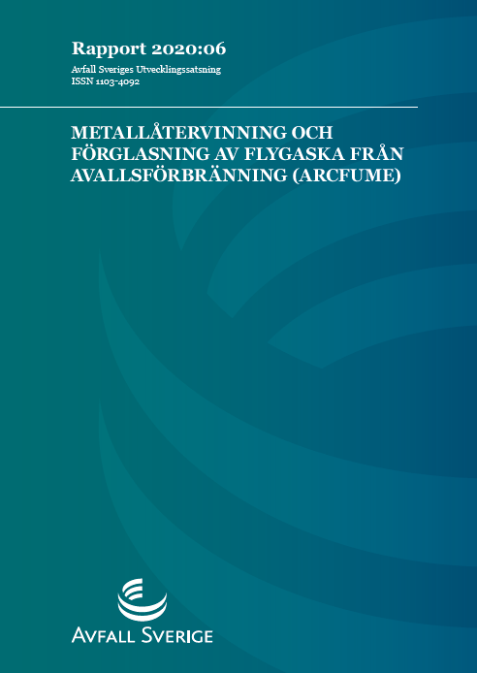
Genomförare:
Maria Swartling, ScanArc Plasma Technologies AB
Projektledare:
Maria Swartling, ScanArc Plasma Technologies AB
Finansiär(er):
Avfall Sveriges Utvecklingssatsning Energiåtervinning

Slide 3
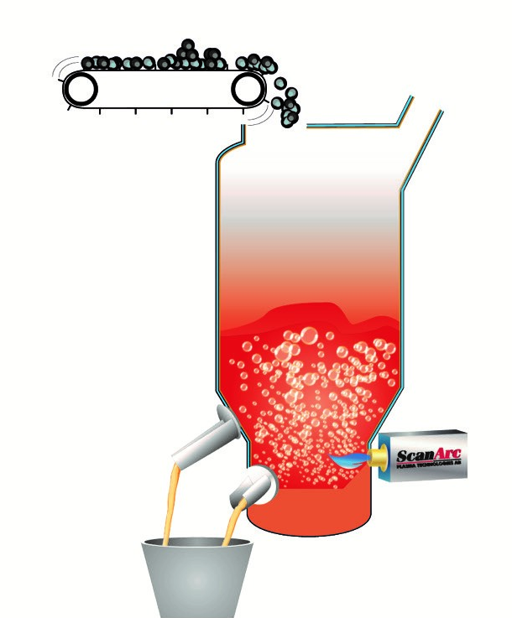
Bakgrund
I Sverige genereras årligen ca 230 000 ton flygaska från avfallsförbränning. Den är i de flesta fall klassad som ett farligt avfall och utgör en miljörisk, och enligt branschens bedömning behövs en långsiktig och hållbar behandlingsmetod. En möjlig metod är metallåtervinning och förglasning av flygaska i den metallurgiska smältprocessen ArcFume.
För att utvärdera metodens hållbarhet har detta projekt utvärderat miljöegenskaperna hos den förglasade askan och närmat sig svar på frågorna:
Kan flygaska (som klassas som Farligt Avfall) som behandlats med förglasning omklassas och därmed återvinnas för anläggningsändamål? Om askan är Farligt Avfall efter behandling, kan askan ändå deponeras?

Slide 4
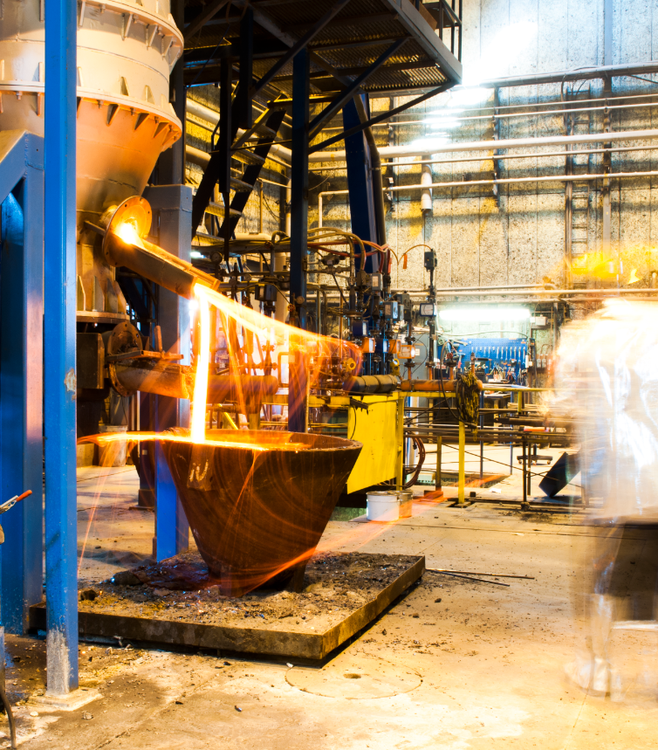
Resultat
Flygaska från SYSAVs kraftvärmeverk smältes ner och förglasades.
Behandlingsmetoden var framgångsrik för att ta bort volatila komponenter som arsenik, kadmium, kvicksilver, svavel, klor och brom, samt förånga och återvinna zink och bly. Återvinningsgraden av zinkoxid var 90% och för blyoxid 99%. Dock var metoden för inte optimerad för att ta bort antimon.
En utvärdering av miljö- och hälsoegenskaper samt farliga egenskaper visar att förglasad flygaska är jämförbart med slaggrus från energiåtervinning.
Resultaten jämfördes mot riktlinjer för användning. Man fann att förglasad flygaska, liksom slaggrus från energiåtervinning, underskrider riktvärdena för ringa risk för användning vid Väg 10 meter med tätad slänt.

Slide 5
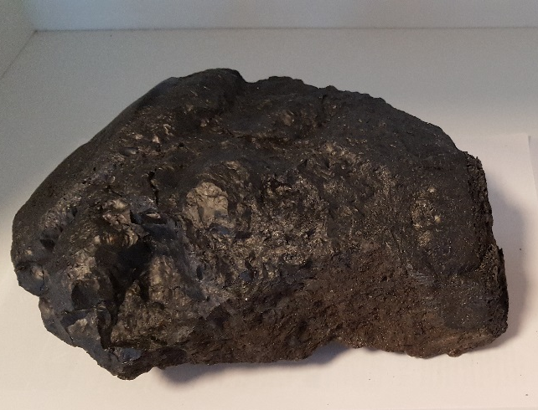
Slutsatser
En klassning har inte genomförts, men utifrån det resultat projektet kan visa är det troligt att den förglasade askan kan klassas som ett Icke-Farligt Avfall.
Man fann en potential att använda materialet för konstruktionsandamål och rekommenderar därför en fortsatt undersökning av de geotekniska egenskaperna.
Då projektet bedömer det som troligt att den förglasade flygaskan är ett Icke-Farligt Avfall görs ingen jämförelse mot deponikriterier.

Slide 6
Rapportinformation
Rapporten finns för nedladdning (kostnadsfritt för Avfall Sveriges medlemmar) från www.avfallsverige.se
Mer information om detta projekt kan du få från:
Johan Fagerqvist, rådgivare för deponerings- och avfallsanläggningar
Tel. 040- 35 66 24, e-post:johan.fagerqvist@avfallsverige.se

